Slide 1
Ministero delle politiche agricole alimentari e forestali
Dipartimento dell’Ispettorato Centrale della tutela della Qualità e Repressione Frodi dei prodotti agroalimentari
ICQRF
«I controlli sul biologico ed il D.Lgs n. 20/2018»
Roma - 19 NOVEMBRE 2019

Slide 2
È l’organo di controllo ufficiale del Ministero delle politiche agricole alimentari, forestali e del turismo operante su tutto il territorio nazionale
Struttura dell’ICQRF
Amministrazione centrale
Capo Dipartimento ICQRF
DG VICO
n. 4 Uffici e il Laboratorio centrale di Roma
N. 4 Uffici
DG PREF
10 Uffici territoriali
19 Uffici d’area
6 laboratori di analisi
733 unità di personale totali, di cui:
49% ispettori, 16% di laboratorio
23% sanzioni, 10% di supporto, 2% dirigenti

Slide 3
Mission istituzionale
Prevenire e reprimere le frodi relative ai prodotti agroalimentari e ai mezzi tecnici per l’agricoltura
Salvaguardare la genuinità, la qualità merceologica e la conformità alle norme delle produzioni

Slide 4

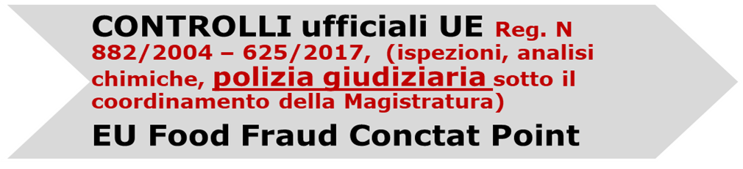
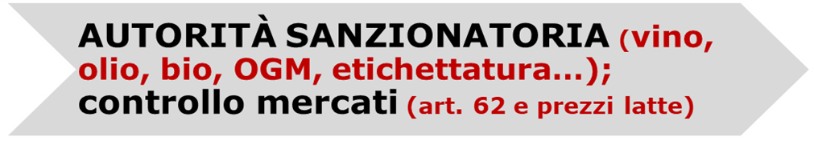
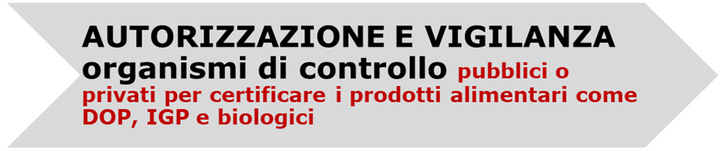


Slide 5



L’ICQRF e l’e-commerce
Dal 2014, l’ICQRF ha visto crescere notevolmente il suo ruolo in conseguenza di nuove disposizioni normative ed ha pertanto rafforzato la propria attività volta alla protezione dei nostri prodotti agro-alimentari di qualità sia nell’UE che nel resto del mondo, contrastando, allo stesso tempo fenomeni di usurpazione, evocazione, uso commerciale diretto o indiretto, o pubblicità ingannevoli come il cosiddetto “Italian sounding”. Questa attività è chiaramente rivolta anche a tutelare il commercio elettronico dei prodotti biologici
Come?
Mediante…..
Autorità ex officio
Reg. UE 1151/2012
Organismo di contatto
Reg. 555/2008
Coooperazione con
Collaborando con
Cooperazione con

Slide 6
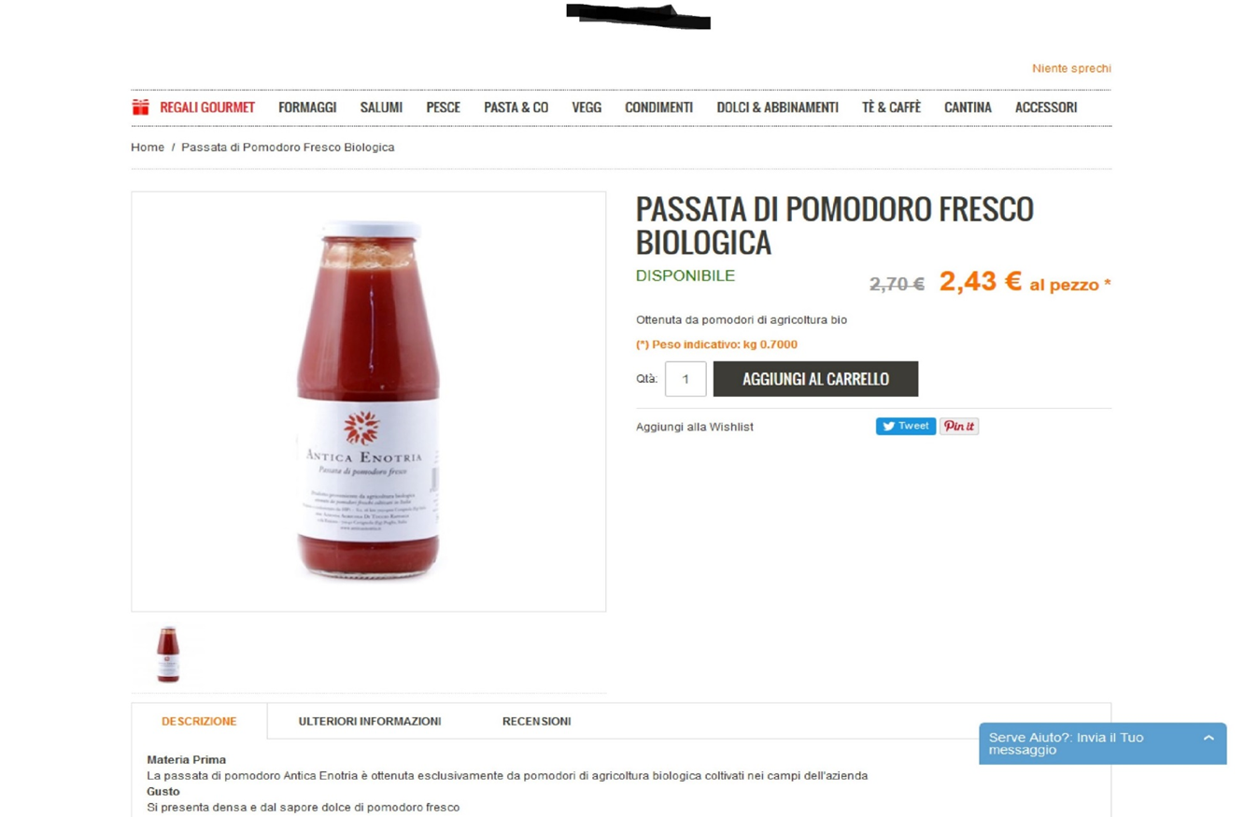


Slide 7
Il sistema dei controlli nel comparto Agroalimentare: il ruolo dell’ICQRF
PNI:Piano Nazionale Integrato (Reg. CE 625/2017)
ODC
RUCI:Registro Unico dei Controlli (D.L. 91/2014)

Slide 8
Attività dell’ICQRF Dal 2011 al 2019 l’ICQRF ha effettuato complessivamente 21.665 controlli, (mediana 2331; media 2407) nell’ambito del sistema dell’agricoltura biologica, sottoponendo a verifica, rispettivamente, 17034 operatori e 28401 prodotti.
L’attività ICQRF di polizia giudiziaria nel settore del Bio è stata particolarmente intensa (considerando anche la mancanza di norme sanzionatorie specifiche fino a marzo 2019) con 379 notizie di reato (mediana 37; media 42) e 1.372 sanzioni amministrative (mediana 142; media 152,4). Rilevanti gli interventi svolti con Guardia di Finanza e Arma dei Carabinieri per fenomeni legati alla commercializzazione di prodotti falsi Bio coltivati con metodi di agricoltura convenzionale.

Slide 9
Alcuni numeri dell’ICQRF
Elaborazione PREF

Slide 10
Elaborazione PREF

Slide 11
Alcuni numeri dell’ICQRF per filiere
Settore | Controlli |  |  | Campioni prelevati
 | Primi 8 mesi 2019 | Primi 8 mesi 2018 | Var. % | Primi 8 mesi 2019 | Primi 8 mesi 2018 | Var. %
Vitivinicolo | 8.371 | 7.790 | 7,5 | 1.930 | 2.191 | -11,9
Oli e grassi | 2.921 | 3.465 | -15,7 | 1.006 | 1.142 | -11,9
Lattiero-caseario | 2.193 | 1.969 | 11,4 | 971 | 952 | 2,0
Ortofrutta | 1.962 | 1.640 | 19,6 | 226 | 223 | 1,3
Carne | 1.172 | 1.909 | -38,6 | 106 | 97 | 9,3
Cereali e derivati | 1.353 | 1.206 | 12,2 | 744 | 743 | 0,1
Mangimi | 931 | 986 | -5,6 | 954 | 1.043 | -8,5
Fertilizzanti | 848 | 948 | -10,5 | 819 | 874 | -6,3
Sementi | 429 | 465 | -7,7 | 508 | 525 | -3,2
Prodotti fitosanitari | 173 | 148 | 16,9 | 145 | 118 | 22,9
Elaborazione PREF

Slide 12
Tra le tante azioni di rilievo dell’ICQRF operate nel 2018 e 2019 si segnalano per il Biologico:
2018– Operazione “Top Bio”- Procura di Verona
Con il Comando Carabinieri Tutela Agroalimentare, l’indagine è durata circa 2 anni ed ha evidenziato la commercializzazione di prodotti convenzionali come “biologici”.
Una azienda veronese, proprietaria di numerosi terreni in Italia e all’estero, avrebbe commercializzato prodotti cerealicoli falsi “bio” ideando un meccanismo che prevedeva la miscelazione di granaglie convenzionali con altre a “residuo zero”, così da diminuire la quantità di residui al di sotto del limite previsto (0,001 ppm).
Tramite i risultati delle intercettazioni telefoniche ed i “pizzini” sequestrati su cui venivano annotati i prodotti illegali utilizzati, è stato possibile contestare il reato di associazione per delinquere ed eseguire 7 misure cautelari coercitive (4 arresti domiciliari) e interdittive.
2019. Operazione BAD JUICE - Procura di Pisa.
In collaborazione con la Guardia di Finanza, sono state eseguite 9 misure cautelari in carcere, la perquisizione di 33 obiettivi tra abitazioni e stabilimenti di lavorazione di prodotti alimentari di società, ubicati 28 in Italia nelle Regioni Toscana, Campania, Emilia Romagna e Veneto e 5 all’estero in Serbia (3) e Croazia (2). Sequestrati 2 stabilimenti di succhi di frutta, prodotti alimentari e documentazione cartacea ed informatica di interesse investigativo, per un valore di circa 11,5 milioni di euro.

Slide 13
IL SISTEMA DEI CONTROLLI DEL BIO
Ogni SM individua una o più Autorità competenti (AC) responsabili di organizzare controlli ufficiali in conformità al Reg. UE 2017/625 (ex Reg 882/04) per ogni settore
Per l’agr. Biologica le AC sono il Mipaaft - ICQRF e le REGIONI
Art 4 e 28 Reg UE 2017/625 (in vigore dal 14 dicembre 2019) e
art. 27 Reg. (CE) n. 834/2007
L’Italia ha delegato l’attività di controllo e certificazione a degli Organismi di Controllo (OdC) privati ai fini della certificazione

Slide 14
DECRETO LEGISLATIVO 23 febbraio 2018 , n. 20 .
«Disposizioni di armonizzazione e razionalizzazione della normativa sui controlli in materia di produzione agricola e agroalimentare biologica, predisposto ai sensi dell’articolo 5, comma 2, lett. g) , della legge 28 luglio 2016, n. 154, e ai sensi dell’articolo 2 della legge 12 agosto 2016, n. 170».
Pubblicato nella G.U.R.I. n. 67 del 21.03.2018. In vigore dal 22 marzo 2018.
Costituisce il testo unico in materia di controlli nel settore biologico
Stabilisce la disciplina sanzionatoria.
Si compone di 17 articoli e 3 allegati

Slide 15
Articolo 1. Ambito di applicazione;
Articolo 2. Definizioni;
Articolo 3. Sistema di controllo;
Articolo 4. Organismi di controllo;
Articolo 5. Attività di controllo svolta dagli organismi di controllo;
Articolo 6. Obblighi degli organismi di controllo;
Articolo 7. Sospensione e revoca dell’autorizzazione;
Articolo 8. Sanzioni amministrative pecuniarie a carico degli odc;
Articolo 9. Obblighi degli operatori;
Art. 10. Sanzioni amministrative pecuniarie relative alla designazione, alla presentazione e all’uso commerciale;
Articolo 11. Sanzioni amministrative pecuniarie a carico degli operatori;
Articolo 12. Applicazione delle sanzioni;
Articolo 13. Modalità di pagamento e riassegnazioni;
Articolo 14. Disposizioni transitorie;
Articolo 15. Abrogazioni;
Articolo 16. Clausola di salvaguardia;
Articolo 17. Entrata in vigore

Slide 16
ALLEGATI
Allegato I – REQUISITI MINIMI DELLA PROCEDURA STANDARD DI CONTROLLO;
Allegato II – REQUISITI DELL’ORGANISMO DI CONTROLLO;
Allegato III – REQUISITI MINIMI DEL PROGRAMMA ANNUALE DI CONTROLLO;

Slide 17
AUTORITÀ COMPETENTI
Articolo 3 - Sistema di controllo – comma 4 -
Articolo 4 del D.lgs. 220/1995
Il Ministero, le regioni e le Province autonome di Trento e di Bolzano, nell’ambito del territorio di propria competenza, sono le autorità responsabili della vigilanza sugli organismi di controllo, ai sensi dell’articolo 27, paragrafo 4, lettera b) , secondo periodo, del regolamento. Il Ministero e le regioni e le Province autonome di Trento e di Bolzano esercitano la vigilanza in coordinamento fra loro
La vigilanza sugli organismi di controllo autorizzati è esercitata dal Ministero delle risorse agricole, alimentari e forestali e dalle regioni e provincie autonome, per le strutture ricadenti nel territorio di propria competenza.

Slide 18
Articolo 3 - Sistema di controllo - commi 7 e 8
Restano ferme le competenze del Ministero, delle regioni e delle Province autonome di Trento e di Bolzano in materia di vigilanza e controllo e del Comando unità forestali, ambientali e agroalimentari Carabinieri, di cui all’articolo 174 -bis del decreto legislativo 15 marzo 2010, n. 66.
I soggetti competenti assicurano il coordinamento e la cooperazione con la sottoscrizione di accordi e protocolli di intesa per prevedere procedure di condivisione delle informazioni.

Slide 19

PRINCIPALI NOVITA’
AUTORIZZAZIONE ICQRF
Verifica dei requisiti previsti
TRASPARENZA:
*Procedure di controllo e certificazione
INDIPENDENZA
*Utilizzo di personale esente da conflitto d’interesse
COMPETENZA - ATTREZZATURE – INFRASTRUTTURE:
*Conoscenze tecniche del settore da parte del personale
*Strutture organizzative almeno in 4 regioni, con adeguate dotazione di mezzi per svolgere l’attività

Slide 20
PRINCIPALI NOVITA’
Articolo 4 – Organismi di controllo: il procedimento di autorizzazione.
L’entrata in vigore del decreto legislativo ha determinato la cessazione dell’efficacia del D.M. 15 aprile 2013 «procedimento per l’autorizzazione degli organismi di controllo…….».
L’Ufficio VICO I nel settore biologico approva solo la documentazione richiesta ai fini della autorizzazione che sarà inserita nell’area dedicata del portale di Accredia e sarà consultabile da parte degli Uffici dell’ICQRF e Regioni. L’istanza di autorizzazione si presenta su modello disponibile nel sito MiPAAF.
Nel 2018/2019 sono stati emanati N. 19 decreti di autorizzazione alla certificazione e controllo in agricoltura biologica.

Slide 21
PRINCIPALI NOVITA’
Articolo 4 – Organismi di controllo: il procedimento di autorizzazione - ICQRF VICO I.
6 MESI PRIMA DELLA SCADENZA
RICHIESTA:
di autorizzazione allo svolgimento dell’attività di controllo al Mipaaft
VERIFICA :
del possesso del certificato di ACCREDITAMENTO alla norma UNI CEI EN ISO/IEC 17065 e 17020
VALUTAZIONE:
della documentazione e dei requisiti previsti dalla normativa nazionale
EMANAZIONE DEL DECRETO:
di autorizzazione da parte dell’ICQRF a svolgere l’attività di controllo su tutto il territorio nazionale
PUBBLICAZIONE SUL SITO INTERNET DEL MIPAAFT
NEW
Il personale degli ODC, nello svolgimento dell’attività di controllo è incaricato di pubblico servizio, ai sensi dell’articolo 358 del codice penale (comma 9).

Slide 22
PRINCIPALI NOVITA’
ELENCO ORGANISMI DI CONTROLLO AUTORIZZATI PER LE PRODUZIONI BIOLOGICHE (AL 19 OTTOBRE 2019)
 | Codice | Organismo di controllo | Comune | Provincia
1 | IT-BIO-002 | CODEX srl | SCORDIA | CT
2 | IT-BIO-004 | Suolo e Salute srl | BOLOGNA | BO
3 | IT-BIO-005 | Bios srl | MAROSTICA | VI
4 | IT-BIO-006 | ICEA | BOLOGNA | BO
5 | IT-BIO-007 | BIOAGRICERT SRL | CASALECCHIO DI RENO | BO
6 | IT-BIO-008 | ECOGRUPPO ITALIA SRL | CATANIA | CT
7 | IT-BIO-009 | CCPB SRL | BOLOGNA | BO
8 | IT-BIO-012 | SIDEL SPA | VILLANOVA DI CASTENASO | BO
9 | IT-BIO-013 | ABCERT SRL | TERLANO | BZ
10 | IT-BIO-014 | Q CERTIFICAZIONI SRL | MONTERIGGIONI | SI
11 | IT-BIO-015 | VALORITALIA SRL | ASTI | AT
12 | IT-BIO-016 | SIQURIA SRL | SOAVE | VR
13 | IT-BIO-017 | CEVIQ SRL | PRADAMANO | UD
14 | IT-BIO-018 | AGROQUALITA' SPA | ROMA | RM
15 | IT-BIO-019 | ISTITUTO NOR-DOVEST QUALITA' SOC.COOP. | MORETTA | CN
16 | IT-BIO-020 | DIPARTIMENTO DI QUALITA' AGROALIMENTARE SRL | ROMA | RM
17 | IT-BIO-021 | CSQA CERTIFICAZIONI SRL | THIENE | VI
ODC AUTORIZZATI PER LE PRODUZIONI BIOLOGICHE NELLA SOLA PROVINCIA DI BOLZANO
18 | ITBIO001BZ | Kontrollservice BIKO Tirol | INNSBRUCK | AUT
19 | ITBIO003BZ | QC&I GmbH | KOLN | GER

Slide 23
Articolo 2 – Definizioni
L’ATTIVITÀ DI VIGILANZA: attività di verifica effettuata sugli organismi di controllo, ai sensi dell’articolo 27 del regolamento 834/2007 e art. 33 del Reg. UE 625/2017
Articolo 3 - Sistema di controllo (comma 6)
L’ATTIVITÀ DI VIGILANZA:
La vigilanza sugli organismi di controllo è esercitata secondo le modalità previste dal regolamento (CE) n. 889/2008 e del Reg. UE 625/2017 «…per quanto necessario ed evitando duplicazioni..»;
La vigilanza verifica:
il mantenimento dei requisiti degli organismi di controllo;
l’efficacia e l’efficienza delle procedure di controllo;
l’imparzialità e il comportamento non discriminatorio per l’accesso degli operatori nel sistema;
la corretta applicazione delle disposizioni impartite al momento dell’autorizzazione.

Slide 24
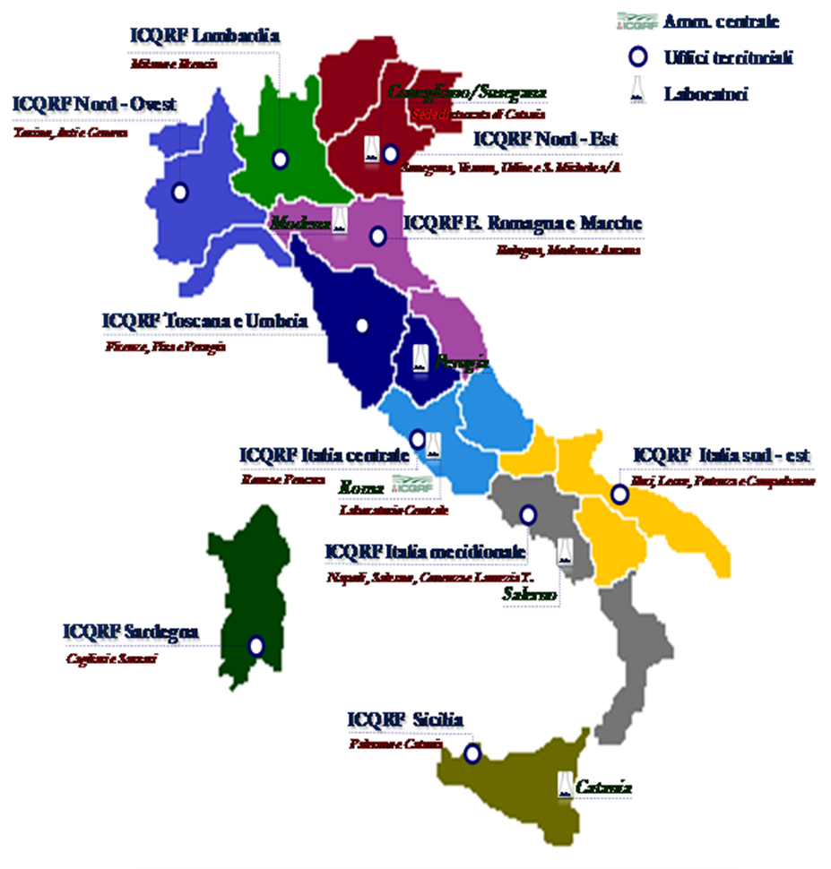


ATTIVITÀ DI VIGILANZA
Comitato Nazionale
COORDINAMENTO UFFICIO PREF 2

Slide 25
PRINCIPALI NOVITA’
ATTIVITÀ DI VIGILANZA
le Autorità Competenti (Mipaaft + Regioni) eseguono audit annuali su tutti gli Organismi di Controllo autorizzati per valutare:
il mantenimento dei requisiti
che i controlli siano effettuati in modo oggettivo e indipendente, secondo il principio dell’analisi del rischio
condotta non discriminatoria
che i controlli siano efficaci
che le NC rilevate siano gestite correttamente
Un Office Audit presso la sede dell’organismo di controllo per accertare il possesso dei requisiti e la conformità del sistema, delle procedure e delle registrazioni dell'Organismo di Controllo.
I Review Audit presso un campione rappresentativo di operatori per verificare la corrispondenza di quanto documentato dalle strutture di controllo e valutare l’operato dell’Organismo di Controllo e dell’ispettore che ha eseguito la verifica.
I Witness Audit presso alcuni operatori per osservare un'ispezione operata da un ispettore dell'Organismo di Controllo.

Slide 26
NEW
PRINCIPALI NOVITA’

Slide 27
NEW
PRINCIPALI NOVITA’
Dall’attività di vigilanza possono scaturire:
1. Elementi di criticità gravi, dove risulta pregiudicata l’affidabilità del sistema di controllo e dell’organismo stesso. In tal caso l’Ufficio che effettua la vigilanza comunica tempestivamente i fatti all’Autorità di controllo per l’adozione degli eventuali provvedimenti del caso (sospensione/revoca) ed a Accredia.
2. Non conformità gravi, a causa della mancata attuazione di norme cogenti ovvero per situazioni che inficiano l’affidabilità del sistema di controllo e limitano fortemente l’efficacia o l’efficienza dello stesso.
3. Non conformità lievi, nel caso di una non corretta attuazione delle norme cogenti ovvero di procedure che non pregiudicano comunque l’affidabilità del sistema e non hanno effetti sulla certificazione del prodotto/processo.
4. Osservazioni, situazioni che non integrano i casi precedenti ma che comunque necessitano una azione di miglioramento ovvero di modifica comportamenti seguiti dalla struttura.

Slide 28
NEW
PRINCIPALI NOVITA’

Slide 29
NEW
Attività di vigilanza sul biologico al 31.10.2019
Office audit |  | Review/Witness audit
Programmati | Eseguiti | Programmati | Eseguiti
13 | 13 | 310 | 310 (di cui 284 RA e 26 WA)
Rapporti finali di vigilanza inviati agli OdC 2 su 13

Slide 30
Articolo 7 - Sospensione e revoca dell’autorizzazione
La revoca dell’autorizzazione è prevista nei casi di:
perdita dei requisiti di cui all’articolo 4, commi 1 e 6;
b) mancato espletamento o gravi inadempienze dell’attività di controllo;
c) inadempimento delle prescrizioni impartite dalle autorità nell’esercizio dell’attività di vigilanza e controllo;
d) emanazione di tre provvedimenti di sospensione ovvero raggiungimento di un periodo cumulativo di sospensione superiore a nove mesi nel quinquennio di durata dell’autorizzazione.
La revoca ha effetto dal trentesimo giorno successivo alla data della notifica del provvedimento. Entro lo stesso termine, gli operatori dell’organismo revocato provvedono alla scelta di un altro organismo di controllo.
In caso di revoca, l’organismo non può presentare richiesta di nuova autorizzazione prima che siano trascorsi tre anni dalla pubblicazione della revoca stessa o prima di aver dimostrato il recupero dei requisiti.
I soggetti che hanno rivestito funzioni di rappresentanza, amministrazione o direzione dell'organismo di controllo destinatario della revoca o di una sua articolazione dotata di autonomia funzionale non possono esercitare tali funzioni né prestare servizi di consulenza per almeno tre anni.

Slide 31
PRINCIPALI NOVITA’
Art. 5 -Attività di controllo svolta dagli organismi di controllo
L’articolo definisce le infrazioni, le irregolarità e le inosservanze (in linea di massima, la norma non si discosta molto dalle definizioni contenute nel D.M. 15962 del 20 dicembre 2013), tra l’altro:….
Ha previsto la diffida delle irregolarità sanabili ai fini dell’applicazione della soppressione delle indicazioni (comma 7).
Tale diffida è diversa da quella che si applica per le inosservanze e da quella prevista per le sanzioni amministrative pecuniarie dal Decreto Legge n. 91 del 24 giugno 2014, convertito dalla legge n. 116 dell’11 agosto 2014.
Nel caso di mancata ottemperanza alla diffida l’organismo di controllo reitera una diffida definitiva scritta e in caso di omesso adeguamento applica la soppressione delle indicazioni biologiche.
Il decreto previsto dal comma 11 sulle non conformità (infrazioni, irregolarità e inosservanze), che abroga e sostituisce i decreti n. 15962 del 20 dicembre 2013 e n. 18096 del 26 settembre 2014, è in fase di definizione.

Slide 32
Articolo 7 - Sospensione e revoca dell’autorizzazione
La sospensione dell’autorizzazione opera, previa intimazione ad adempiere nei casi di cui all’art. 6, comma 1, lettere a), e), p), r) e s), e automaticamente, in tutti gli altri casi. La sospensione ha effetto dal giorno successivo alla notifica del provvedimento.
L'organismo, durante il periodo di sospensione, non può acquisire nuovi operatori e, sotto la supervisione dell’ICQRF, può eseguire le visite di sorveglianza e il rinnovo delle certificazioni precedentemente rilasciate.
I procedimenti di revoca e di sospensione sono di competenza dell ICQRF - DG VICO.
L’autorità competente (Icqrf e Regioni), in caso di accertamento del mancato adempimento di uno degli obblighi elencati dall’articolo 6, previa intimazione, comunicano l’inadempimento per l’avvio del procedimento di sospensione.
<<Le regioni, nell'ambito dell'attività di vigilanza di cui all'articolo 3, comma 4, nei casi previsti propongono all’ICQRF la revoca o la sospensione dell'autorizzazione>>.

Slide 33
NC rilevate a carico degli operatori al 31 ottobre 2019

Slide 34
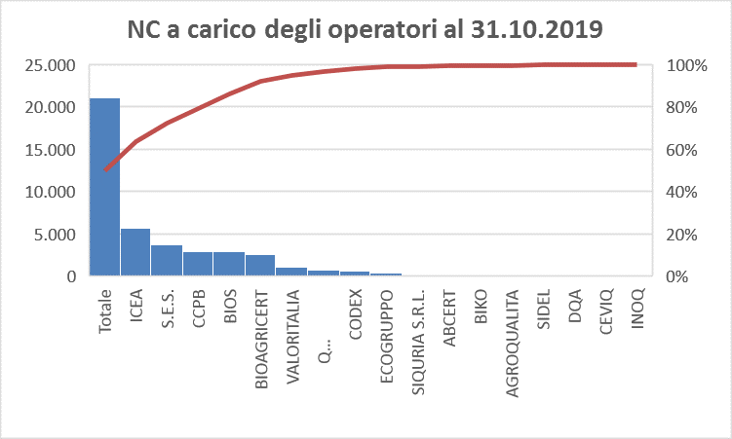

Slide 35
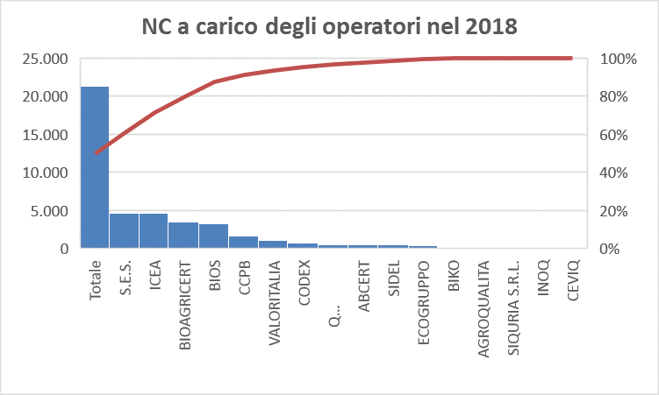
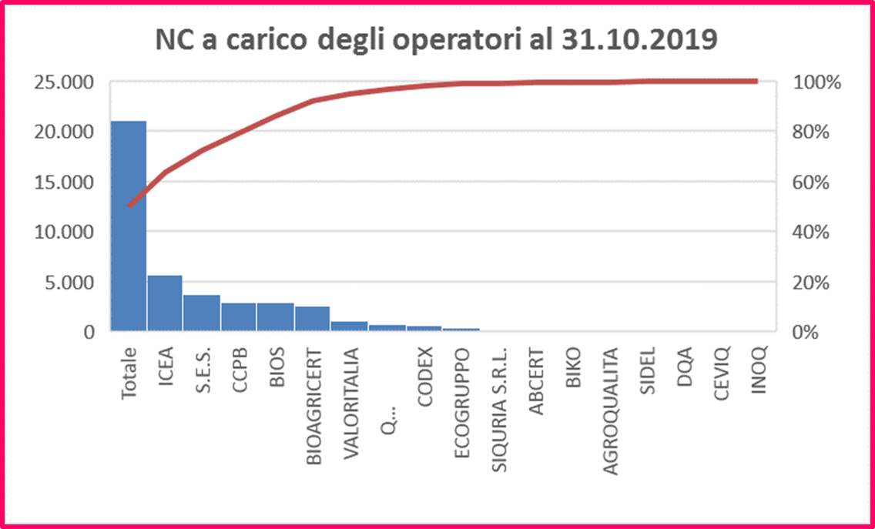

Slide 36
NC operatori – n. casi oltre 1000
N° | % | Codice NC | Descrizione NC
6179 | 25,3% | A1.02 | Errata o mancata compilazione dei programmi di produzione
2109 | 8,6% | L1.01 | Mancato rispetto di una diffida
1749 | 7,2% | A1.07 | Mancata compilazione o mancato aggiornamento e non corretta archiviazione dei registri aziendali e altri documenti obbligatori e/o concordati con l'ODC
1687 | 6,9% | A1.03 | Errore materiale di compilazione della notifica e della notifica di variazione
1333 | 5,5% | C3.01 | Mancato pagamento dei corrispettivi dovuti all Odc
1216 | 5,0% | D1.08 | Utilizzo di semente e materiale di moltiplicazione convenzionale, non trattato con prodotti non ammessi, senza richiesta di deroga ove sussistevano i requisiti per la concessione o per colture da sovescio
1189 | 4,9% | A1.12 | Ritardo nella spedizione dei documenti obbligatori (notifiche, PAP, relazioni ecc.)
1108 | 4,5% | A1.05 | Incompleta redazione o mancato aggiornamento della relazione tecnica

Slide 37
NC operatori – n. casi da 100 a 999
N° % Codice NC Descrizione NC
893 | 3,7% | A1.04 | Incompleta messa a disposizione, da parte dell'operatore, dei documenti richiesti dall ODC
832 | 3,4% | A1.06 | Mancata compilazione della notifica di variazione e mancato invio degli altri documenti obbligatori ivi compresa la mancata informatizzazione della notifica cartacea
515 | 2,1% | D1.02 | Inadeguata applicazione della rotazione pluriennale delle colture
452 | 1,9% | C1.01 | Carenza del sistema di qualifica dei fornitori e/o delle forniture
451 | 1,8% | L4.01 | Mancato rispetto di una sospensione delle indicazioni biologiche
401 | 1,6% | B1.02 | Prodotto diverso da quello indicato nei documenti di certificazione e coperto da certificazione
356 | 1,5% | B1.01 | Mancato invio all OdC della copia della Dichiarazione di Conformità rilasciata al cliente
346 | 1,4% | B1.04 | Utilizzo erroneo delle indicazioni di conformità
274 | 1,1% | L2.01 | Mancato adempimento del termine "supplementare" concesso
232 | 1,0% | C1.06 | Mancata indicazione nei documenti accompagnatori dei riferimenti alla certificazione del prodotto
217 | 0,9% | D1.03 | Mancata predisposizione della documentazione giustificativa per uso dei mezzi tecnici autorizzati in agricoltura biologica
206 | 0,8% | B1.03 | Utilizzo dell'etichetta senza la preventiva autorizzazione dell OdC, ove sussistevano i requisiti per l'autorizzazione
166 | 0,7% | I2.01 | Presenza nei prodotti ottenuti e nei mezzi tecnici e/o materie prime utilizzate dall'operatore di residui di sostanze attive non ammesse in quantità superiore alla soglia numerica prevista dal D.M. 309/2011 e superiore alla soglia per gli Ogm
161 | 0,7% | D2.06 | Utilizzo di semente e materiale di moltiplicazione convenzionale, non trattato con prodotti non ammessi, senza richiesta di deroga ove non sussistevano i requisiti per la concessione
133 | 0,5% | H1.06 | Mancata o errata comunicazione delle partite importate
124 | 0,5% | C2.04 | Mancata o parziale adozione delle azioni preventive previste
102 | 0,4% | A1.08 | Mancata comunicazione del calendario delle preparazioni o del preavviso di lavorazione per le aziende miste
101 | 0,4% | L3.01 | Mancato rispetto di una soppressione delle indicazioni biologiche

Slide 39
NC_015: Omissioni/carenze nell’espletamento dell’attività di verifica ispettiva.
NC_20: Omissioni/carenze/ritardi nella applicazione, gestione e valutazione delle NC e nella verifica delle AC accolte.

Slide 40
NC a carico delle strutture di controllo - 2019
Cod NC Tipologia non conformità
NC_13 pianificazione, applicazione e monitoraggio delle visite annuali e dei campionamenti.
NC_05 salvaguardia dell'imparzialità
NC_03 inattuazione delle AC accolte a fronte di NC rilevate dalle Autorità competenti.
NC_15 Omissioni/carenze attività di verifica ispettiva.
NC_21 Omissioni/carenze di responsabilità, di valutazione e di riesame.
NC_01 inadempimento degli obblighi informativi (anche attraverso BDV)per è prescritta la comunicazione all'Autorità
NC_17 attività di campionamento e di analisi.
NC_07 documentazione non approvata o con osservazioni dell'AC
NC_03 inattuazione delle AC accolte a fronte di NC rilevate dalle Aut. Comp.
NC_19 Omissioni/carenze attività di certificazione.
NC_15 Omissioni/carenze attività di verifica ispettiva.
NC_17 Omissioni e carenze attività di campionamento e analisi.
NC_10 non corretta rotazione del personale e nell'assegnazione degli incarichi
NC_20 inapplicazione, gestione e valutazione delle NC e delle AC accolte.

Slide 41
PRINCIPALI NOVITA’
Articoli 8-13 (sanzioni amministrative)
A fronte degli obblighi discendenti dai Regolamenti Comunitari n. 834/2009 e n. 889/2009 e dell’art. 9 del D.Lgs n. 20/2017…..
Vengono introdotte nell’ordinamento diverse fattispecie di sanzione amministrativa pecuniaria per illeciti commessi da parte di:
a) soggetti operanti, con ruoli decisionali, nell’ambito degli organismi di certificazione e controllo autorizzati per il settore dell’agricoltura biologica (sanzioni irrogate per responsabilità diretta al soggetto responsabile ed all’Organizzazione)
b) operatori del settore biologico.
E’ prevista sempre la clausola «Salvo che il fatto costituisca reato», pertanto se la violazione accertata riveste sia carattere penale che amministrativo, con una specifica informativa il fatto viene portato all’attenzione del Giudice penale che stabilirà se proseguire in tal senso ovvero ricondurre la violazione all’ambito amministrativo.

Slide 42
PRINCIPALI NOVITA’
Articoli 8-13 (sanzioni amministrative)
Sanzioni a carico degli organismi di controllo e dei soggetti che rivestono ruoli di rappresentanza, amministrazione etc…
(art. 8, comma 2), si applica la sanzione da € 2.000 a € 6.000:
a) omette di aggiornare i fascicoli di controllo ovvero omette di adottare il sistema di documentazione inerente l’attività di controllo in modo da ostacolarne la rintracciabilità;
b) omette di controllare la regolare conservazione presso l’operatore dei documenti e dei certificati rilasciati.
c) rilascia il documento giustificativo e, quando richiesto dall’operatore biologico, il certificato di conformità, oltre il termine di 90 gg. dalla notifica; d) applica il tariffario in maniera difforme rispetto a quello allegato all’istanza di cui all’articolo 4, comma 1;
e) omette di comunicare al Ministero le modifiche giuridiche o organizzative intervenute successivamente all’autorizzazione nel termine di 15 gg. dalla loro deliberazione;
f) trasmette la relazione sulle attività di controllo svolte nel corso dell’anno precedente oltre il 31 marzo di ogni anno.

Slide 43
PRINCIPALI NOVITA’
Articoli 8-13 (sanzioni amministrative)
Sanzioni a carico degli organismi di controllo e dei soggetti che rivestono ruoli di rappresentanza, amministrazione etc…
(art. 8, comma 1), si applica la sanzione da € 10.000 a € 30.000:
a)impedisce l’accesso agli uffici alle autorità competenti o omette le informazioni e l’assistenza necessarie per la verifica;
b) impiega personale privo dei requisiti minimi di capacità, competenza, idoneità morale e assenza di conflitto di interessi, previsti dall’allegato 2;
c) nell’attività di controllo e campionamento omette le misure di adeguata analisi del rischio; d) impiega personale a carico del quale è stata accertata la sussistenza di rapporti professionali, economici o di consulenza con gli operatori assoggettati al controllo dell’organismo;
e) accetta l’assoggettamento di un operatore precedentemente escluso, prima che siano trascorsi due anni dall’emanazione del provvedimento di esclusione, fatta salva l’esclusione di morosità;
f) omette la verifica delle azioni correttive poste in essere dagli operatori a seguito di diffida o sospensione o soppressione.

Slide 44
PRINCIPALI NOVITA’
Articoli 8-13 (sanzioni amministrative)
Sanzioni relative alla designazione, presentazione e all’uso commerciale:
(art. 10, comma 1): trattasi del comportamento più grave in tema (assimilabile a pubblicità ingannevole che induce in errore il consumatore), sanzionato con un importo da € 7.000 a € 18.000
(art. 10, comma 2): trattasi dell’uso non corretto dei termini riferentesi al biologico, sanzionato con un importo da € 1.000 a € 3.000
(art. 10, comma 3): trattasi dell’uso non conforme del logo comunitario, sanzionato con un importo da € 1.000 a € 3.000

Slide 45
PRINCIPALI NOVITA’
Articoli 8-13 (sanzioni amministrative)
Sanzioni a carico degli operatori:
(art. 11, comma 1): trattasi del comportamento più grave in caso di mancato richiamo del prodotto ovvero a comunicare agli acquirenti la soppressione delle indicazioni BIO (vale anche in caso non si faccia più parte della filiera per recesso o esclusione), sanzionato con un importo da € 10.000 a € 20.000
(art. 11, comma 2): trattasi dell’impedimento alle verifiche dell’OdC/AC, sanzionato con un importo da € 6.000 a € 18.000
(art. 11, comma 3): trattasi del caso di provvedimento definitivo della sospensione (eccetto per morosità), sanzionato con un importo da € 6.000 a € 18.000
(art. 11, comma 4): trattasi del caso di provvedimento definitivo della esclusione (eccetto per morosità), sanzionato con un importo da € 10.000 a € 30.000

Slide 46
PRINCIPALI NOVITA’
Articoli 8-13 (sanzioni amministrative)
Applicazione delle sanzioni:
(artt. 12 e 13)
L’autorità competente ad irrogare le sanzioni amministrative pecuniarie previste dal decreto legislativo è l’ICQRF – DG VICO secondo la disciplina della L. 689/81, compresa la diffida di cui al D.L. 91/2014 "c.d. Campo libero«, i proventi versati su apposito capitolo vengono riassegnati.
Abrogazioni:
(art. 15)
1. Il decreto legislativo 17 marzo 1995, n. 220, è
abrogato.
2. Il rinvio alle norme abrogate, di cui al comma 1, fatto
da leggi, da regolamenti e da altre norme si intende
riferito alle corrispondenti disposizioni del presente decreto
e dei provvedimenti ivi previsti.

Slide 47
PER CONCLUDERE
Ad oggi non sono state emesse O.I./O.A. su contestazioni ai sensi del D.Lgs 20/2018: non si è formata così una giurisprudenza civilistica in tal senso a cui gli Organi di controllo possano riferirsi.
Le sanzioni sono realmente sproporzionate rispetto alle fattispecie considerate? Ni
Il D.Lgs n. 20/2018 è già superato alla luce del nuovo Regolamento 848/2017? Indubbiamente va aggiornato
L’intero sistema di controllo del Bio, in termini di efficacia ed efficienza, ha beneficiato dell’entrata in vigore del decreto legislativo? Si.

Slide 49
Grazie
deLL’ at T enzione !
Flavio Berilli
Dirigente ICQRF Italia Centrale
Via Quintino Sella, 42 – Roma
0646656409 - 3299013001
icqrf.roma@politicheagricole.it

